Slide 1




Noortegarantii tugisüsteemi rakendamise mõju ja tulemuslikkuse analüüs
Uuringu tulemused

Slide 2
Mida ja kuidas hindasime?
NGTS-i juhtumikorraldus ja STAR infosüsteemi lahendus:
Mil määral suurendab 16–26-aastaste mitteaktiivsete noorte tööturul osalemist ja tööalaseid võimalusi?
Dokumendid, stat. andmed
Intervjuud: SoM, KOV, KP
Fookus-grupid: KOV, KP
Intervjuud: noored, KOV
Valideerimisseminar
Aruanne

Slide 3
Millised KOV-id ja miks NGTS-i rakendavad?

Slide 4
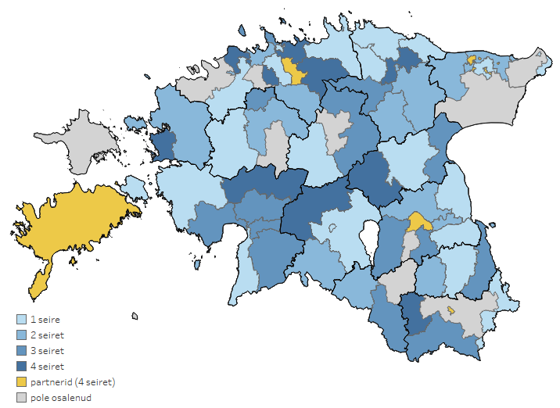
KOV-ide osalemine seiretes I-IV

Slide 5
NGTS-i näitajad - erinevates seiretes osalenud KOV-ide arv ja nendes elavate noorte osakaal
Notes:
Kuna V seire algas 2020 aasta märtsis ja polnud hindamise ajaks lõppenud, on kohalike omavalitsuste aktiivsusnäitajaid võimalik esitada ainult esimese nelja seire kohta. Kasvanud on seirenimekirjade suurus ning mõnevõrra ka KOV-de aktiivsus kontaktide loomisel. Noorte valmisolek vastata on olnud stabiilselt veidi üle 10%. Kokkuvõttes on noorte arv, kelleni NGTS-ga jõutakse, iga seirega suurenenud (I seires 3 527 kontakti võtmist ja 769 noort, kes vastasid ning IV seires 7 077 kontakti võtmist ja 1 465 noort, kes vastasid).

Slide 6
NGTS-i rakendamise ja mitterakendamise põhjused
Miks rakendame? | Miks ei rakenda/ katkestasime?
Info saamine noorte kohta, kes ei õpi ega tööta | Töötajad on üle koormatud, raha puudumine töötajate palkamiseks, sobivate töötajate leidmine on keeruline
Elanike abistamise süsteemsem korraldamine | Puudub vajadus teenuse järele, kuna juhtumikorraldajad teavad ja tunnevad kohapeal juba abivajajaid või noored ei soovi abi vastu võtta
Uus ja huvitav väljakutse KOV-i jaoks, seadusest tulenev kohustus korraldada piirkonna elu ja abistada oma elanikke | Andmete ja NGTS-i kasutamise madal kvaliteet

Slide 7
Milline on NGTS-i nimekirja sattunud noorte taust?

Slide 8
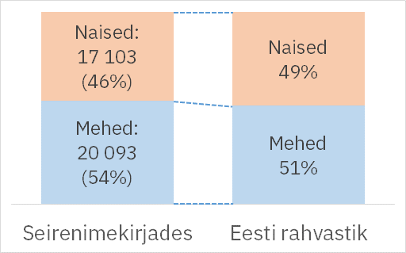
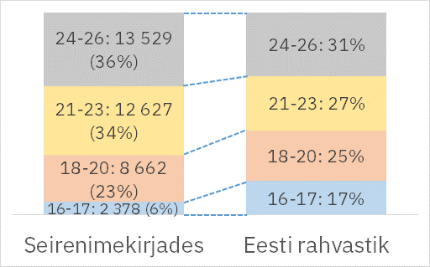
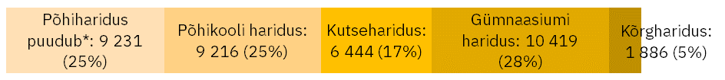
NGTS-i sotsiaaldemograafilised näitajad
Noorte sooline jaotus
Noorte vanuseline jaotus
Noorte jaotus haridustaseme järgi
* Hinnanguliselt 35-50% nimekirjades olevatest noortest, kellel põhiharidus puudub, elavad tõenäoliselt välismaal ja on seal omandanud ka hariduse.
Notes:
Edaspidi noorte arvust rääkides vaatleme erinevaid kirjeid, so noore andmed, kes esineb mitmes seires, esituvadki kirjeldavas statistikas mitmekordselt.
Kas tegu stat oluliste erisustega? jah
16-17a sageli ei satu nimekirja kuna on koolis nimekirjas, venitatakse kustutamisega

Slide 9
Mida NGTS-i nimekirja sattunud noortega tehakse?

Slide 10
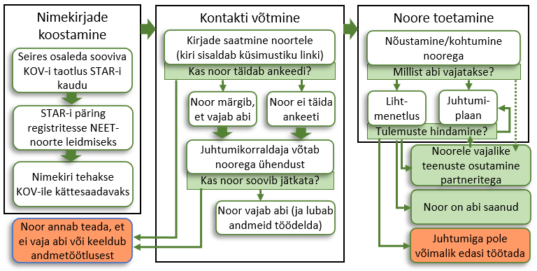
NGTS-i rakendamise skeem

Slide 11
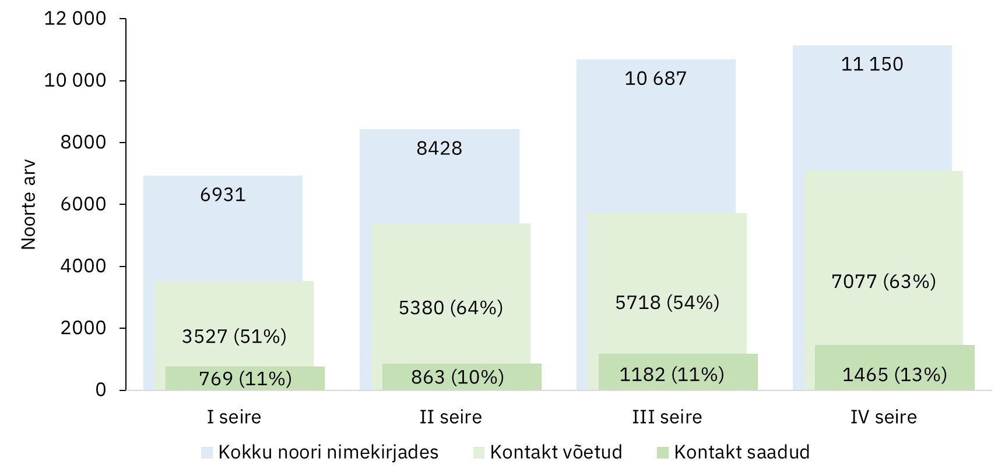
Noortega kontakteerumine: kontakti võtmine ja saamine
Notes:
Aktiivsusnäitajatena käsitleme STAR-i andmetele tuginedes kontakti võtmise katsete ja saadud kontaktide osakaalu nimekirja suurusega võrreldes. Abivajajate osakaal sõltub muudest asjaoludest, mis ei ole NGTS-i kotrolli all.
NB! Intervjuudele tuginedes võetakse ühendust ja saadakse kontakti rohkemate noortega (kasutatakse STAR-is mitte kajastuvaid kontakteerumise meetodeid).
STAR andmetele tuginedes pole 13 KOV-i (19%) kellegagi kontakti võtnud ja 9 KOV-i on kontakteerunud alla 35% nimekirjas olijatega.

Slide 12
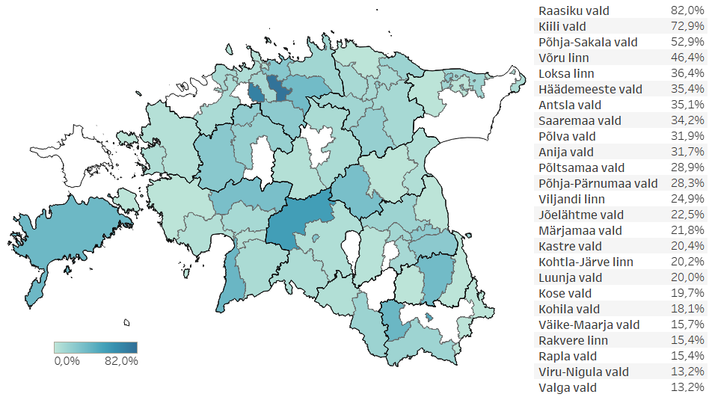
KOV-ide edukus noortega kontakti saamisel I-IV seires
Notes:
KOV-ide edukus noortega kontakti saamisel I-IV seires. Loetelus on toodud 25 kõige edukamat KOV-i koos kontakti saadud noorte osakaaluga seirenimekirja kõigist noortest. Kui KOV on osalenud mitmes seires, kajastub joonisel seirete ülene edukus kontakti saamisel. Valge taustaga on NGTS-is mitte osalenud KOV-id

Slide 13
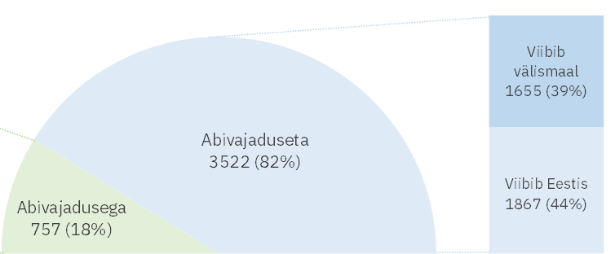
Noorte toetamine: noorte jaotus abivajaduse olemasolu järgi
Notes:
Noored, kellega õnnestus kontakti saada jagati juhtumikorraldaja ja noore hinnangutest ja lihtmenetluse läbiviimistest lähtuvalt abivajadusega ja abivajaduseta noorteks. Jooniselt nähtub, et rohkem kui 80% nimekirjades olevatest noortest, kellega õnnestus ühendust saada, on abivajaduseta, so hinnatud juhtumikorraldaja poolt abi mitte vajavateks, pole ise abi soovinud või on abist keeldunud. Ligi 46% abivajaduseta nooretest on ühe põhjusena toonud esile töötamise või õppimise välismaal.
Abivajadusega noori oli 18% nendest, kellega kontakti saadi. Intervjuudest on selgunud, et enamikuga nendest noortest tegeleti (nõustati, suunati töötukassasse, Tugila süsteemi, õppima vms) isegi siis kui STAR keskkonnas menetluse läbiviimist ei märgitud ning mitmetes kohalikes omavalitsustes ei täidetud lihtmenetluse infot STAR-s teadlikult. Seetõttu oleme analüüsis eeldanud, et abivajadusega noored on ka NGTS tugisüsteemist abi saanud.

Slide 14
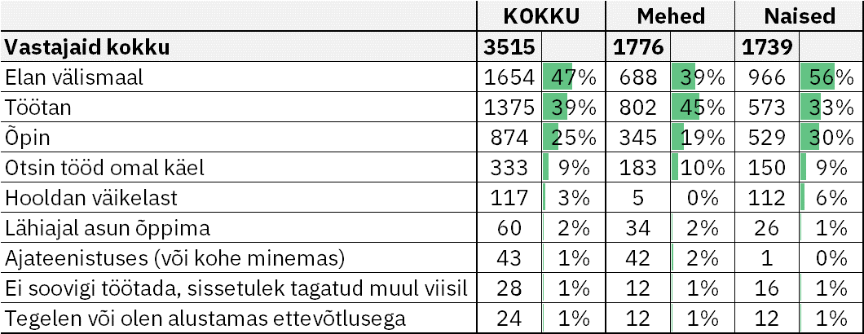
Noortega kontakteerumine: peamised abist keeldumise põhjused*
* Märkida võis mitu varianti (keskmiselt märgiti 1,4 varianti)

Slide 15

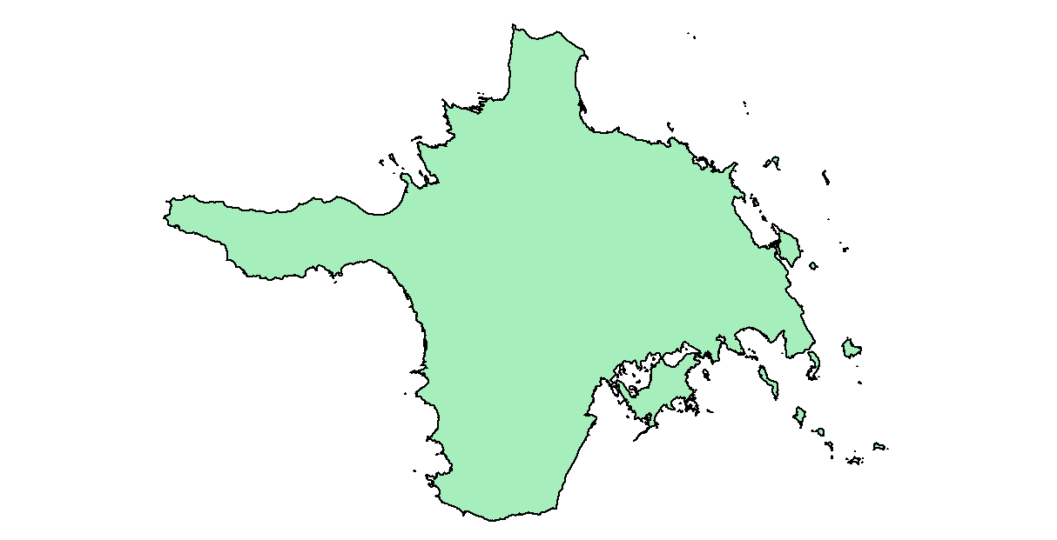
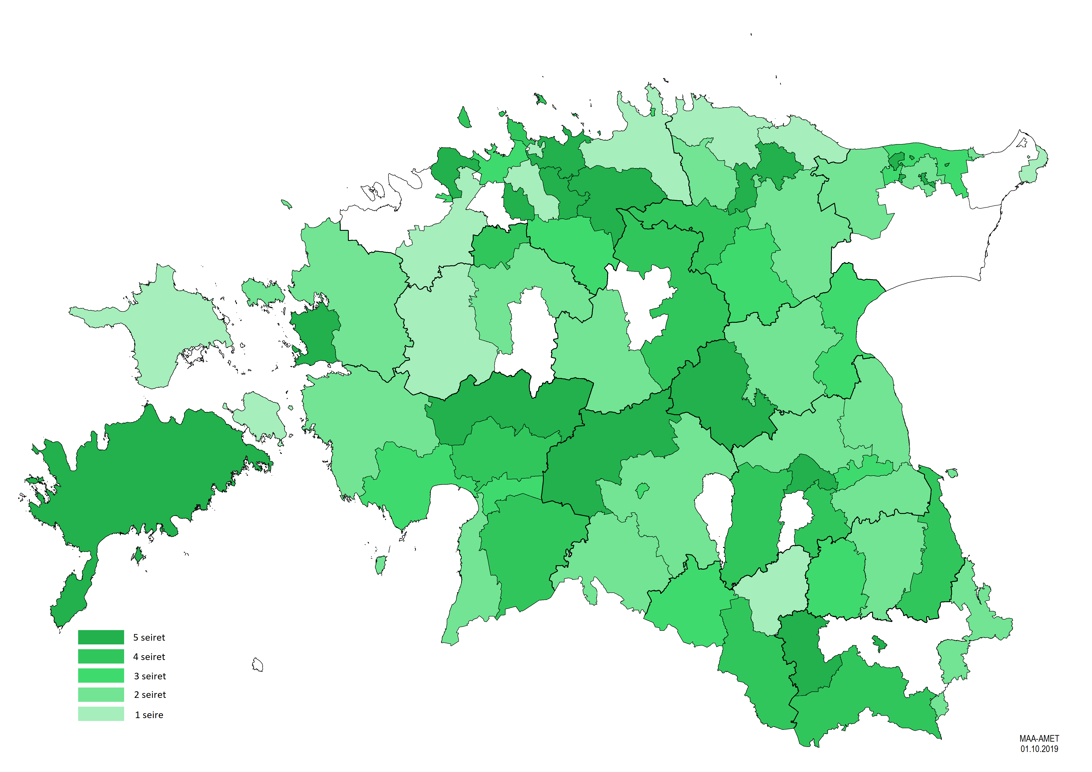
Kontakteerumisel ja noorte toetamisel koostöö võimalused alakasutatud
  Sotsiaaltöötajad
  Lastekaitse spetsialistid
  Haridusspetsialistid
  Noorsootöö spetsialistid
KOV asutuste
sisesed
  Haridusasutused, tugikeskused
  Johannes Mihkelsoni Keskus, STEP- ja Tugila programmid, „Hoog sisse“
  Noorsootöö, sh mobiilne noorsootöö, noortekeskused
  Tervishoid, sh tervisekeskused, psühholoogid, nõustajad
  Logopeedid, sotsiaalpedagoogid, eripedagoogid, rehabilitatsiooni spets.
  Võlanõustajad
  Varjupaigad, lastekodud, tugikeskused
  PPA, noorsoopolitseinikud, kriminaalhooldajad
  Lapsevanemate koolitajad ja lapsevanematele suunatud koolitusprogrammid
+ lapsevanemad, noore lähedased, kogukond, potentsiaalsed tööandjad
KOV piirkonnas
või lähivaldades
  SoM, HTM
  Töötukassa, Sotsiaalkindlustusamet, Harno, Rajaleidja, Haigekassa
  Vabatahtliku tegevuse ja rahvusvaheliste projektide võimalused, ettevõtlusprogrammid jne
  Eesti rahvusvahelised majad, Integratsiooni Sihtasutus
Üleriigilised
Notes:
Koostöö võimalikud osapooled :
Juhtumikorraldaja – noor (ei saanud kinnitust noorte intervjuudest)
Juhtumikorraldaja – kolleeg (nii asutuse sisene kui asutuse väline noortega tegelev spetsialist; mitmed JK-d tõid välja, PK-d ja KP-d nägid arenemisruumi)
Juhtumikorraldaja – organisatsioon
Organisatsioon – organisatsioon (minimaalne org-de tasandi koostöö → jätkusuutlikkus?)
Juhtumikorraldaja/organisatsioon – ühiskond

Slide 16
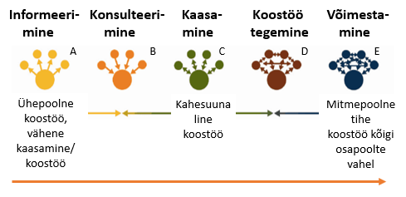
Koostöö erinevad viisid või etapid
Notes:
IAP2 mudeli kohaselt tuleb eristada viite erinevat kaasamise või koostöö viisi või etappi, kusjuures informeerimise puhul on koostöö kõige pinnapealsem ja ühepoolsem, minnes edasi järjest mitmepoolsemaks ja sisukamaks. Sõltuvalt konkreetsest juhtumist ja tegevusest võib noore toetamine eeldada kõigi nimetatud koostööviiside rakendamist.
Informeerimine (A) - ühepoolne info edastamine nt selle kohta, millega info edastaja tegutseb, milliseid teenuseid pakub või millised võimalused noorel on haridustee jätkamiseks, töö leidmiseks või muude isiklike eesmärkideni jõudmiseks.
Konsulteerimine (B) – nõu küsimine kolleegidelt, võrgustiku liikmetelt jne abistatava noore paremaks toetamiseks. Info küsimine ilma oma infot vastu andmata.
Kaasamine (C) - info küsimine ja andmine, kuid koostöö osapooled omavahel sama juhtumi raames ei kontakteeru
Koostöö tegemine (D) – kõik koostöö osapooled küsivad ja annavad infot, sh omavahel, mitte vaid läbi JK
Võimestamine (E) - KOV kui NGTS-i raames suurimat juhtrolli omav (noorte nimekirjad) osapool annab teistele osapooltele vaba voli või suurema rolli noore abistamises jäädes ise toetavasse rolli: noorega kontakteerumise järgselt suurem roll nt Tugila töötajale, lastekaitsespetsialistile või sotsiaaltöötajale, kel ilma NGTS-ta poleks võimalust otse nooreni jõuda
Enim on informeerimist ja konsulteerimist, kuid tuli välja ka kaasamise ja koostöö tegemise ning mõningaid võimestamise näiteid, võrgustikutöö roll ja selle oluliseks pidamine on kasvamas.
Probleemkohad: koostööd tehakse väheste partneritega, isikupõhiselt, pigem juhtumipõhiselt, ebaregulaarselt ja ühepoolselt.

Slide 17
Koostööd soodustavad ja takistavad tegurid
  Teenusepakkuja info lihtne leitavus
  Varasem kokkupuude
  Proaktiivsus
  Oskus probleeme märgata
  Toe olemasolu
+
Soodustavad
  Teadlikkus teenusepakkujatest ja nende teenustest
  JK ametikohustused, KOV töötajate rollid
  Juhtkonna ja JK poolt noorte toetamise oluliseks pidamine
  NGTS-i kasulikuks pidamine, lisandväärtuse nägemine
  JK pädevus ja valmidus koostööks
  Läheduses olevate teenuste olemasolu
+ / -
Ohud ja
võimalused
-
Takistavad
  Töötajate vahetumine
  Tööandja või rahastaja seatud piirangud
  Andmekaitse regulatsioonide mittemõistmine
Notes:
Enamus nimetatud teguritest on seotud kommunikatsiooniga: kuidas NEET-noortega tegelemise olulisust ja NGTS-i väärtust mõistetakse, kuidas JK-sid motiveeritakse-toetatakse, kuivõrd ollakse teadlikud potentsiaalsetest koostööpartneritest ja nende tegemistest, kuidas jõuab info võimalustest, sh nt NGTSist, potentsiaalsete NEET-noorte ja nende peredeni.

Slide 18
→ Soovitused (I)
Suurendada kõigi osaliste teadlikkust NEET-noortest, nende toetamise olulisusest ja võimalustest
Tõsta juhtumikorraldajate (ja teiste noortega tegelejate) teadlikkust noortele suunatud teenustest, nende pakkujatest ja koostöö võimalustest
Mõelda läbi kommunikatsiooni eesmärgid ja võimalused, arvestades kõiki võimalikke sihtrühmi, noore NGTS-i jõudmise trajektoori, noore toetamise protsessi ning kommunikatsiooni võimalikku lisakasu
Pöörata kommunikatsioonis rohkem tähelepanu selge keele põhimõtetele ja sõnumite selgusele
Selgitada välja võimalused isikuandmete kaitse seaduse kohendamiseks, et noori tõhusamalt toetada
Toetada juhtumikorraldajaid noorte toetamisel ja piirkondlike võrgustike tekitamisel ning nende arendamisel (soovitus KOV-i poliitikakujundajatele)

Slide 19
Kas ja millist mõju NGTS-i rakendamine avaldanud on?

Slide 20
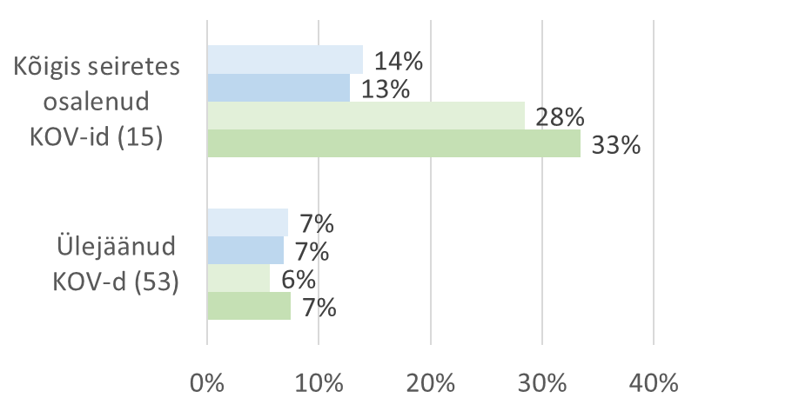
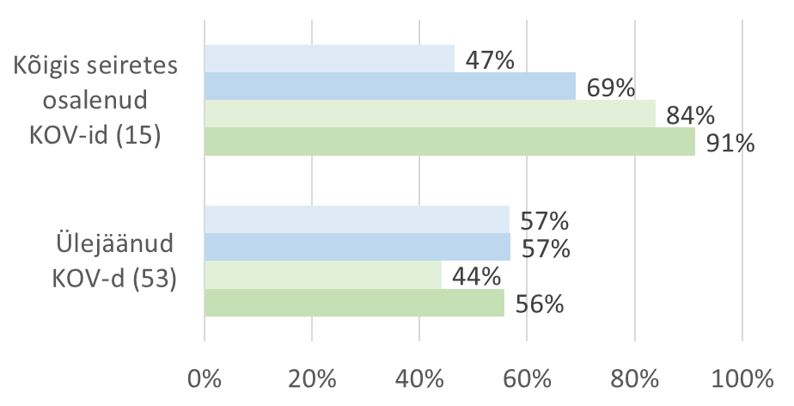
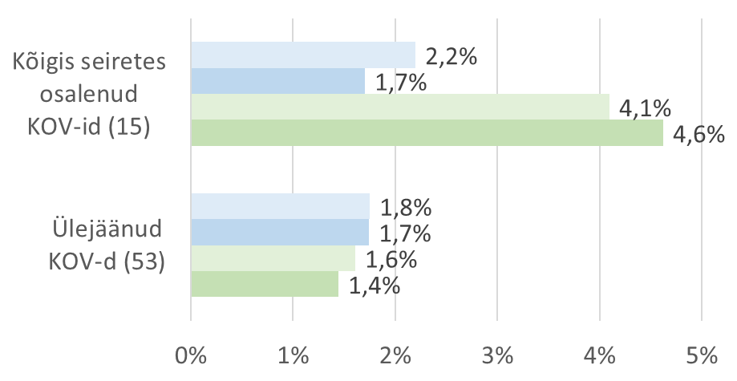
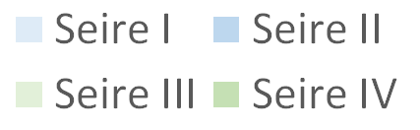
NGTS-i aktiivsusnäitajad
Noortega kontakti saamise aktiivsus
Noortega kontakti võtmise aktiivsus
Abivajadusega noorte osakaal seirenimekirja noorte arvust
Notes:
Tartu linn on välja jäetud kuna kahe esimese seire Tartu linna nimekirjades oli väga palju välisüliõpilasi, osakoormusel õppijaid ja teisi noori, kes tegelikult poleks pidanud nimekirja sattuma. Tartu nimekirja pikkuseks oli I seires 2067, II seires 2662, III seires 915 ja IV seires 855 noort. Sarnaseid vigu ja ebatäpsusi esineb nimekirjade koostamise metoodikat arvestades paratamatult kõigi KOV-de puhul, kuid ülejäänud 14 kõigis seiretes osalenud KOV puhul ei ole suuri kõikumisi nimekirjade pikkuses, so võib öelda, et vigadest tekkiv „mürafoon“ on stabiilsem. Näiteks keskmine seirenimekirja pikkuse vähenemine II ja III seire vahel oli 14 KOV puhul keskmiselt 25%, kuid Tartu linnas 66% (peaaegu kolm korda).

Slide 21
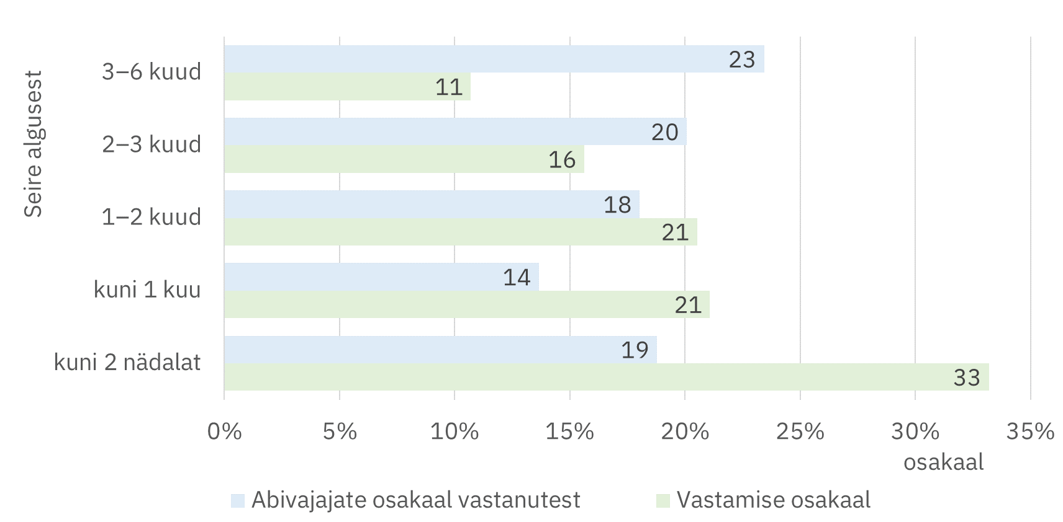
Tulud ja kulud: hõivemäära muutus alates seire algusest
Notes:
Mida kiiremini ühendust võeti, seda paremini vastati

Slide 22
Tulud ja kulud: hõivemäära muutus alates seire algusest
Kõik KOV-id (68)

Slide 23
Tulud ja kulud: hõivemäära muutus alates seire algusest
Kõigis seiretes osalenud KOV-id (15)
Ülejäänud KOV-id (53)

Slide 24
Hinnangud NGTS-i kulutõhususele I–XX seire tulemuste põhjal kuni 31.12.2027
Stsenaarium | NGTS-i abil tööhõivesse jõudnud noori | Summaarne teenitud brutotöötasu | Riigile laekunud maksutulu | KOV-ide tulumaksu osa | NGTS-i kesksed kulud | NGTS-i KOV-ide kulud | Kulu­tõhusus (saldo)
Stsenaarium 1 | 808 | 24 836 | 10 576 | 1305 | –1603 | –1525 | 7449
Stsenaarium 2 | 1001 | 28 078 | 11 941 | 1466 | –1603 | –1711 | 8628
Stsenaarium 3 | 1132 | 30 316 | 12 883 | 1577 | –1603 | –1954 | 9327
Stsenaarium 4 | 1655 | 39 177 | 16 615 | 2017 | –1603 | –2452 | 12 560
Stsenaarium 1: kõik järgnevad seired sarnanevad mahu poolest IV seirele, kuid abivajadusega noorte osakaal langeb alates XIII seirest 1,1%-le.
Stsenaarium 2: kõik järgnevad seired sarnanevad mahu ja aktiivsusnäitajate poolest IV seirele.
Stsenaarium 3: seired V–XII sarnanevad mahu ja aktiivsusnäitajate poolest IV seirele. Alates XIII seirest osalevad kõik KOV-id.
Stsenaarium 4: seired V–XII sarnanevad mahu ja aktiivsusnäitajate poolest IV seirele. Alates XIII seirest osalevad kõik KOV-id ja abivajadusega noorte osakaal S2 on 4,4%.
Notes:
Stsenaariumid mudeli järgi arvutatud
So siin ei ole üldist majandusolukorda, töötuse määra, rännet jms tegureid!!!

Slide 25
Kulutõhusus: NGTS-i kulutõhusust mõjutavad programmist sõltuvad lühi- ja pikaajalised tegurid (I)
Lühiajalised tegurid
  Noor saab tööle, hakkab saama palka ja tasuma makse
  Noor ei vaja enam toetuseid
  Noor ei vaja enam KOV-i pakutavaid teenuseid
  Vabatahtlik tegevus, kaasamine kodukoha tegevustesse
  Tekib uus suhtlusvõrgustik ja huvid
  Noor saab kogemusi ja teadmisi, kaasamine uutesse tegevustesse, positiivne eluhoiak

Slide 26
Kulutõhusus: NGTS-i kulutõhusust mõjutavad programmist sõltuvad lühi- ja pikaajalised tegurid (II)
Pikaajalised tegurid
  Noor asub edasi õppima, kõrgem töötasu tulevikus
  Eneseteostus ja võimete kasutamine
  Enesekindluse tõus
  Õnnelikkuse kasv
  Tervislikumad eluviisid, vähem alkoholismi, kõrgem eluiga ja tervena elatud aastad
  Meditsiinisüsteemi kulud kaugemas tulevikus vähenevad või normaliseeruvad
  Usalduse suurenemine riigi ja KOV-i vastu
  Väiksem risk kriminaalsele teele sattuda, sõltuvusaineid tarbida; asotsiaalse eluviisi risk väiksem
  Uute töökohtade loomine ja ettevõtluse kasv piirkonnas
  Koostöö tihenemine noortega tegelevate organisatsioonide vahel
  Noor murrab välja negatiivsest mustrist ja takistavast peremudelist
  Noorte abistamine muutub regulaarsemaks ja tulemuslikumaks

Slide 27
NGTS-i kulu-tulu analüüsi mudel
Kesksete
kulude tõus aastas
Loomulik tööhõive
kasv aastas
I2
I3
Keskmine
palgatõus aastas
Diskontomäär aastas
I1
I4
NGTS-i seirenimekirja pikkus
S1
Abivajadusega noorte osakaal
S2
Tuge saavate noorte tööhõive algtase
NGTS-i kulu-tulu analüüsi mudel
S3
NGTS-i mõju tulu- ja
sotsiaalmaksu laekumistele
V1
Tuge saavate noorte tööhõive tase 6 kuu pärast
S4
NGTS-i mõju liitunud
KOV-de tulubaasile
V2
Tuge saavate noorte tööhõive tase 12 kuu pärast
S5
NGTS-i mõju noorte
keskmisele sissetulekule
V3
Tuge saavate noorte brutotöötasu algtase
S6
NGTS-i tegevuste
kuluefektiivsus
V4
Tuge saavate noorte brutotöötasu 6 kuu pärast
S7
Tuge saavate noorte brutotöötasu 12 kuu pärast
S8
NGTS-i keskmine aastaeelarve
KOV-i juhtumikorraldaja keskmine töötasu
K1
K4
KOV-i tööaeg ühe
nimekirjas noore kohta
KOV-i tööaeg ühe abivajadusega noore kohta
K2
K3

Slide 28
→ Soovitused (II)
Suunata 50% NGTS-i rakendamisega seotud lisa-maksutulust tagasi NGTS-i toimimise toetamiseks
Hinnata kulutõhusust regulaarselt

Slide 29
Mida ja kuidas edasi?

Slide 30
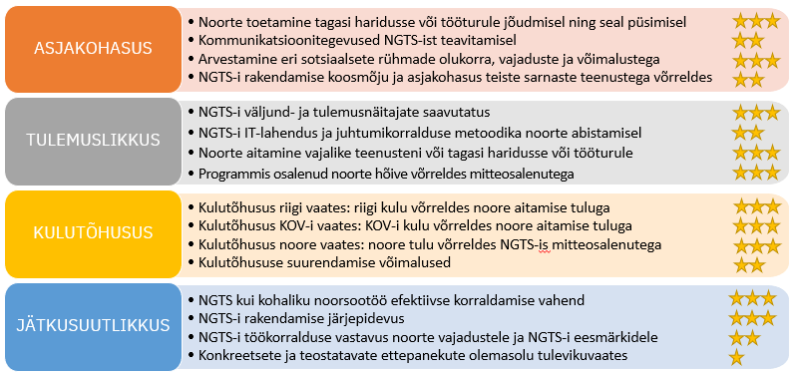
NGTS on asjakohane, tulemuslik, kulutõhus ja jätkusuutlik, kuid uuring näitas mitmeid arenemisvõimalusi

Slide 31
→ Soovitused (III)
Oluline on tehtava kvaliteedi tõstmine, mõju parem nägemine ja tehtava tunnustamine
Jätkata NGTS-iga riikliku rahastuse toel ja Sotsiaalministeeriumi koordineerimisel
Suurendada seirete arvu aastas praeguselt kahelt kolmele-neljale seirele
Läbi STAR-i kasutusmugavuse parandamise ja NGTS-i rakendajate koolitamise tõsta nimekirjadega tegelemise ning STAR-i täitmise kvaliteeti
Kohendada NGTS-i ja juhtumikorralduse juhiseid nii, et need arvestaksid senisest enam NEET-noortega ja toetaksid juhtumikorraldajat rohkem

Slide 32
→ Soovitused (IV)
Tagada NEET-noortele tugiteenuse ühtlane kvaliteet üle-eestiliselt ja vähendada regionaalseid erinevusi teenuste kättesaadavusel, noorte toetamisel ja teenusteni jõudmisel
Väärtustada ja toetada noortega tegelejaid, et ennetada noorte NEET-staatusesse jõudmist ja tõsta NEET-noorte toetamise tulemuslikkust

Slide 33
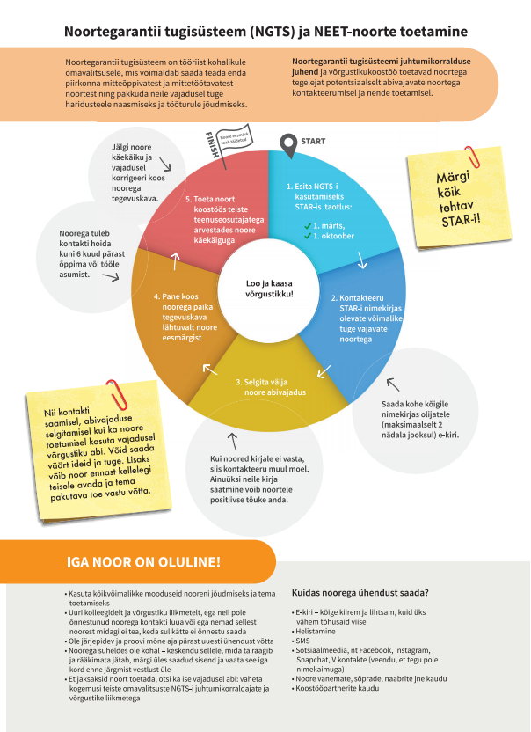

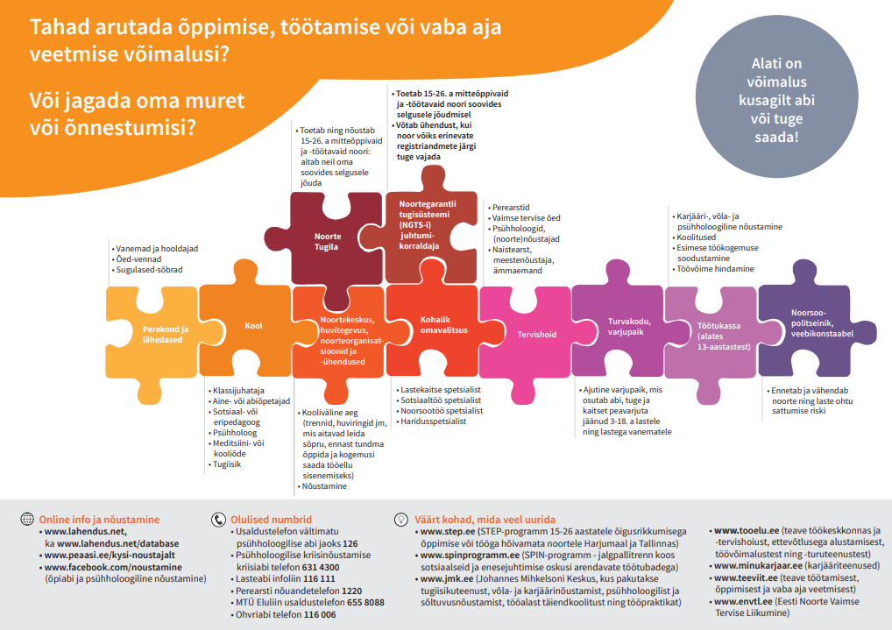
Aruanne ja selle lisad:
https://www.ibs.ee/publikatsioonid/noortegarantii-tugisusteemi-rakendamise-moju-ja-tulemuslikkuse-analuus/

Slide 34
Kontaktid
Maarja Käger Projektijuht Balti Uuringute Instituut Lai 30, 51005 Tartu 5622 6938 maarja@ibs.ee www.ibs.ee | Merle Tambur Tauno Õunapuu LevelLab OÜ Maakri 19/1, 10145 Tallinn info@levellab.ee www.levellab.ee | Kelli Ilisson Sotsiaalministeerium Suur-Ameerika 1, 10122 Tallinn 6269 197 Kelli.Ilisson@sm.ee

